Slide 1

ESTUDIO 21
UPGRADE PROFESIONAL

Slide 2

Numerosos anuncios en Internet invitan a los PROFESIONALES DE LA CONTABILIDAD a promover un UPGRADE de su carrera ofreciendo cursos y actualizaciones.

Slide 3

¡Dios también nos ofrece una VERSIÓN NUEVA, MEJORADA de nosotros mismos! ¡Él nos invita a hacer una ACTUALIZACIÓN en nuestras vidas!

Slide 4

Es como si Dios dijera: "Te creé PERFECTO, pero te rebelaste y creaste una VERSIÓN MALA de ti mismo".

Slide 5
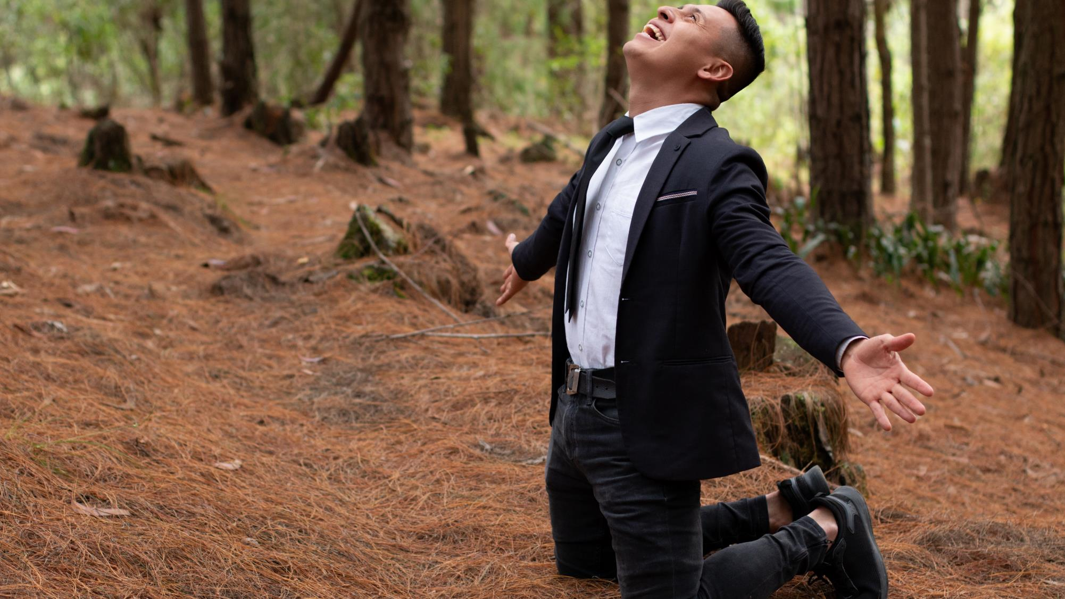
Pero tanto AMÓ DIOS AL MUNDO que le dio a su Hijo unigénito, para que TODO EL QUE CREA EN ÉL no perezca, sino que tenga vida eterna. (JO 3:16).

Slide 6

01. ¿Cómo se produce esta actualización espiritual? ¿Por qué el bautismo se considera un nuevo nacimiento? Jo 3:3-5; Mc 16:16; Cl 2:12; Rm 6:3-6; II Cor 5:17

Slide 7
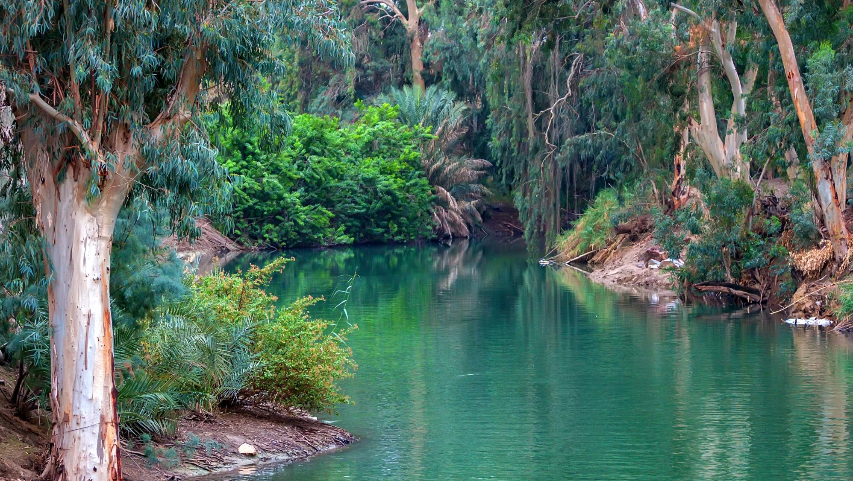
El que crea y sea BAUTISTA se salvará, pero el que NO CREA se condenará.

Slide 8
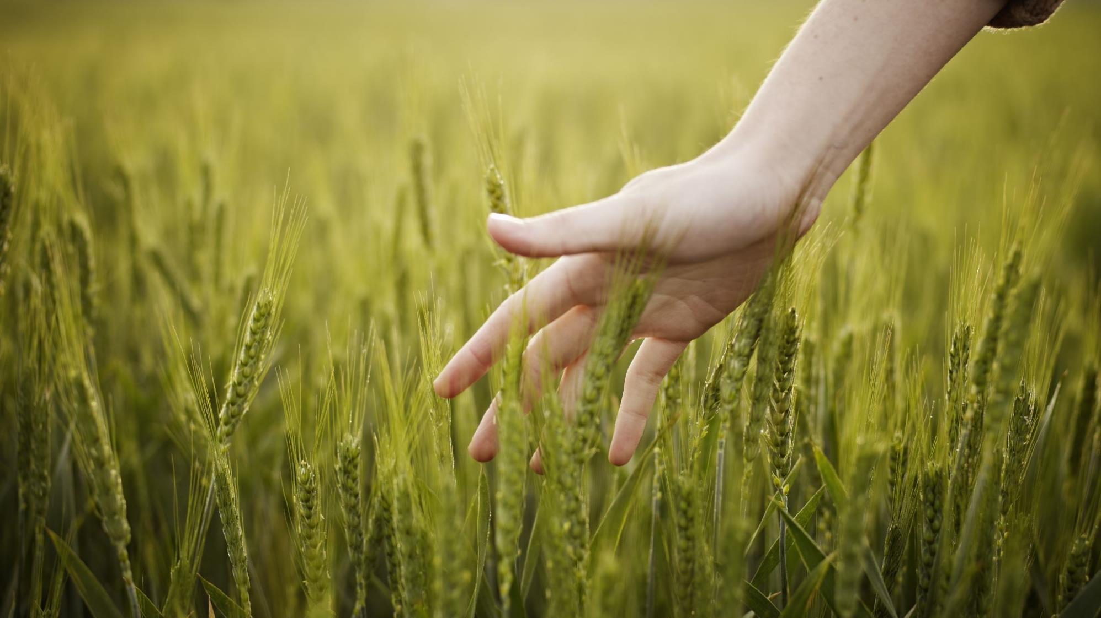
Fuimos sepultados con él en la muerte por el BAUTISMO, para que, así como Cristo fue RESUCITADO de entre los muertos por la gloria del Padre, también nosotros caminemos EN VIDA NUEVA.

Slide 9

Así que, si alguno está en Cristo, NUEVA CRIATURA ES; las cosas viejas pasaron; las habéis hecho nuevas.

Slide 10
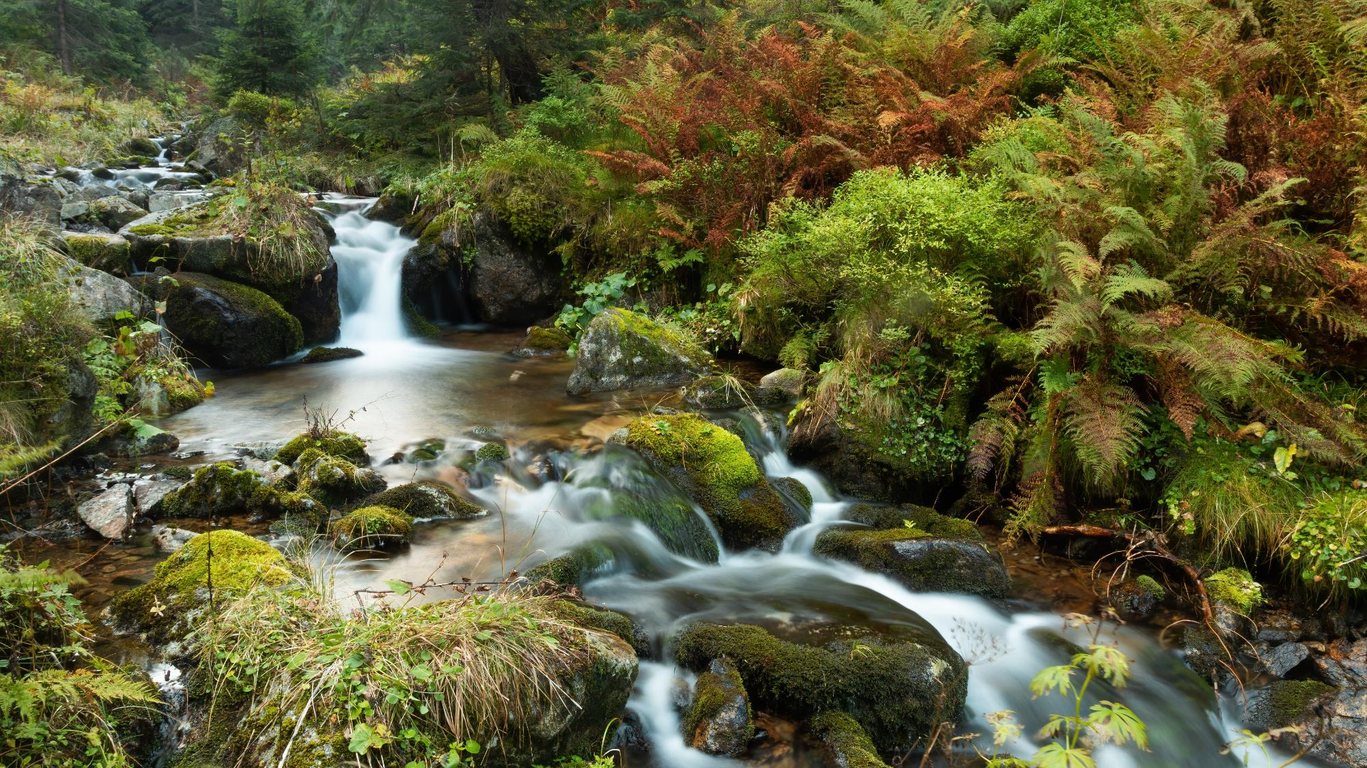
02. ¿Cómo se realiza el bautismo en el formato bíblico? Ef 4:5; Mt 3:13-17; At 8:38-39; Jo 3:23

Slide 11
En este tiempo, Jesús fue de Galilea al río Jordán para que Juan lo BAUTIZARA.

Slide 12
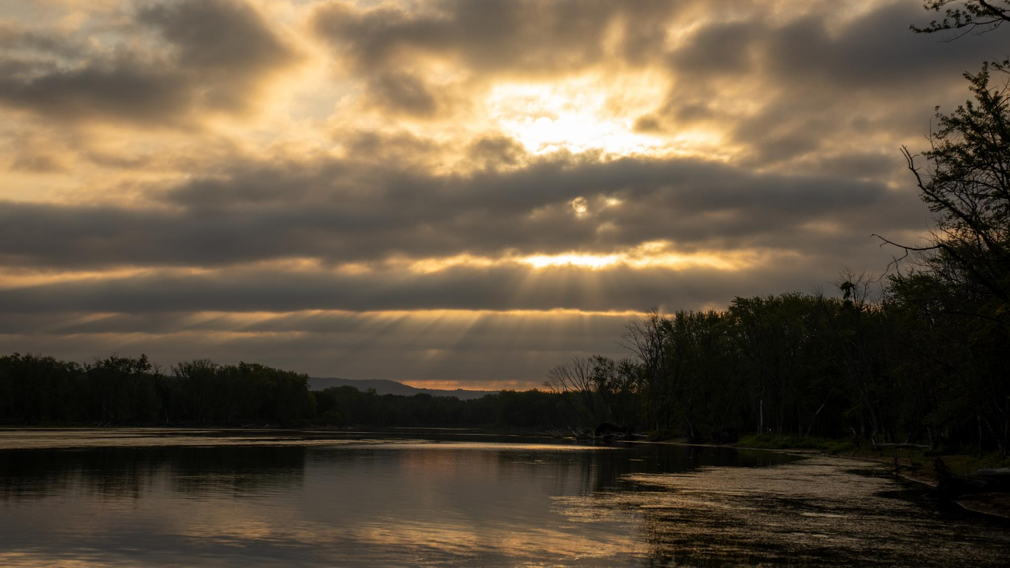
La palabra bautismo significa SUMERGIRSE, BAJAR. No hay duda de que sólo hay UN TIPO DE BAUTISMO que es bíblico, cuando hay mucha agua y la persona es SUMERGIDA en ella.

Slide 13
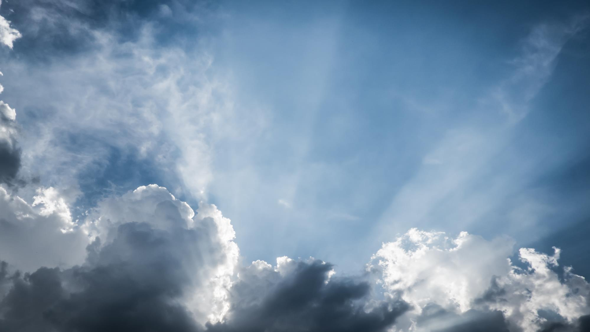
Si no has experimentado el bautismo POR INMERSIÓN, ¡nunca has sido bautizado!

Slide 14

03. ¿Por qué Jesús no fue bautizado de niño? ¿Quién es apto para ser bautizado? Lc 2:22; I Jo 1:9; At 2:38, 41-42; 8:36-37; Pv 23:26

Slide 15
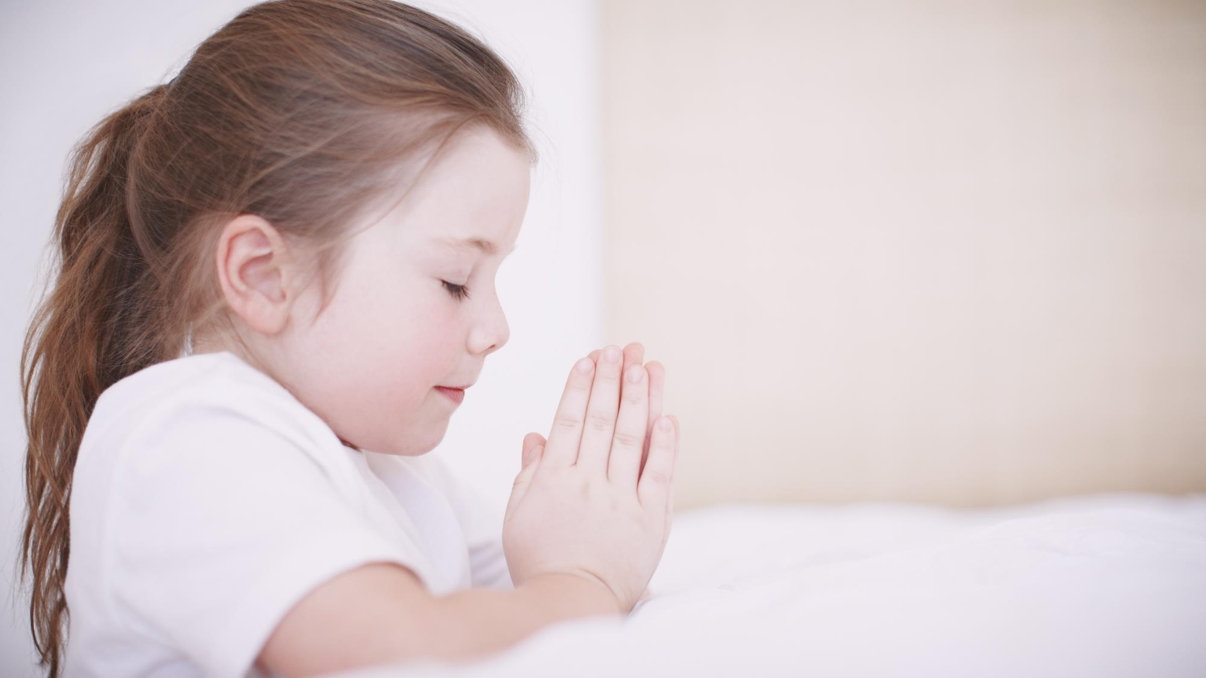
Cuando pasaron los días de su PURIFICACIÓN según la Ley de Moisés, llevaron al niño a Jerusalén para PRESENTARLO AL SEÑOR.

Slide 16
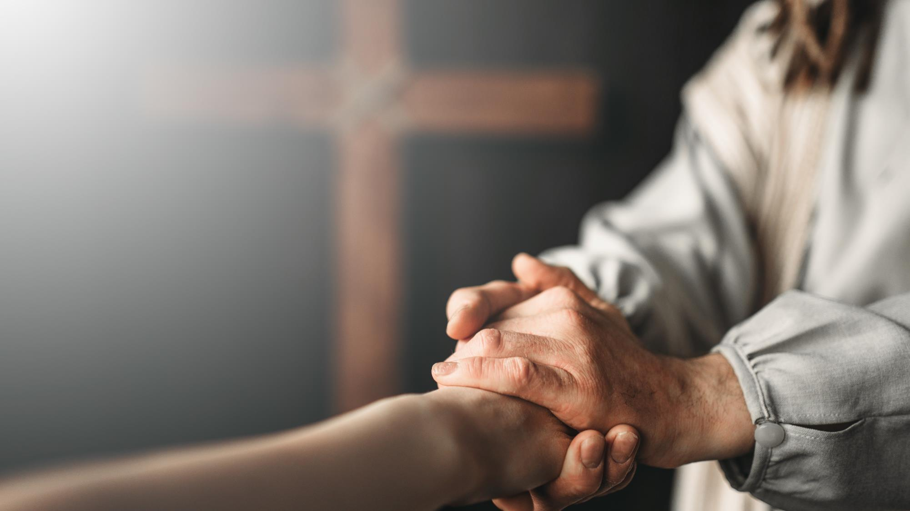
Jesús no NECESITABA SER BAUTISADO, pero lo hizo para darnos un EJEMPLO cuando era joven.

Slide 17
Los niños eran PRESENTADOS a Dios en el templo (la iglesia de la época) y José y María hicieron lo mismo con Jesús.

Slide 18

Para ser bautizado, necesitas CONFESAR TUS PECADOS y creer en Jesús, cosa que, por supuesto, ningún RECIÉN NACIDO puede hacer.

Slide 19
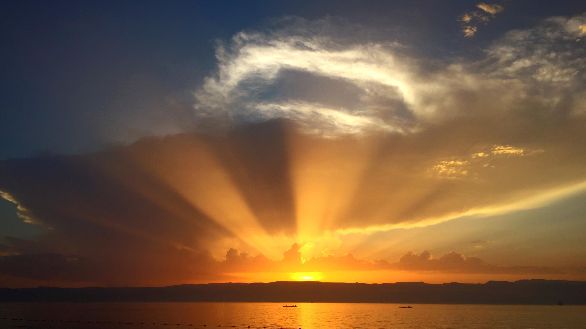
04. ¿Cuáles son los beneficios inmediatos de bautizarse? Gl 3:27; At 16:31; Ef 2:19; Is 30:21

Slide 20
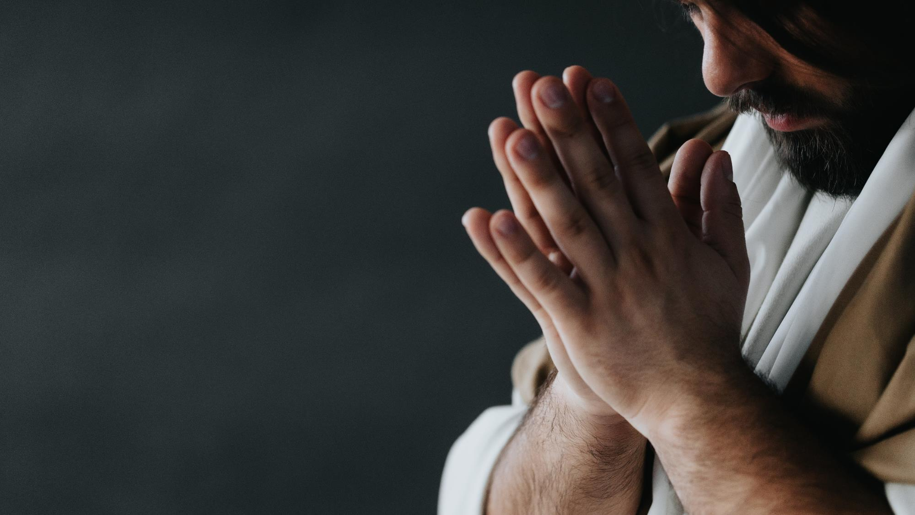
Porque todos los que habéis sido bautizados en Cristo habéis SIDO REVIVIDOS DE CRISTO.

Slide 21

05. ¿Qué misión dio Jesús a sus discípulos que sea válida para la iglesia cristiana bíblica de hoy hasta el tiempo del fin? Mt 28:19,20

Slide 22

Por tanto, id y haced DISCÍPULOS en todas las naciones, BAUTIZÁNDOLOS en el nombre del Padre y del Hijo y del Espíritu Santo, ENSEÑÁNDOLES a observar todo lo que os he mandado.

Slide 23

06. ¿Cuándo debo bautizarme? Hb 3:15; At 22:16; II Cor 6:2

Slide 24

Como dicen: "Hoy, si ESCUCHÁIS su voz, no ENDUREZCÁIS vuestros corazones como en la rebelión".

Slide 25
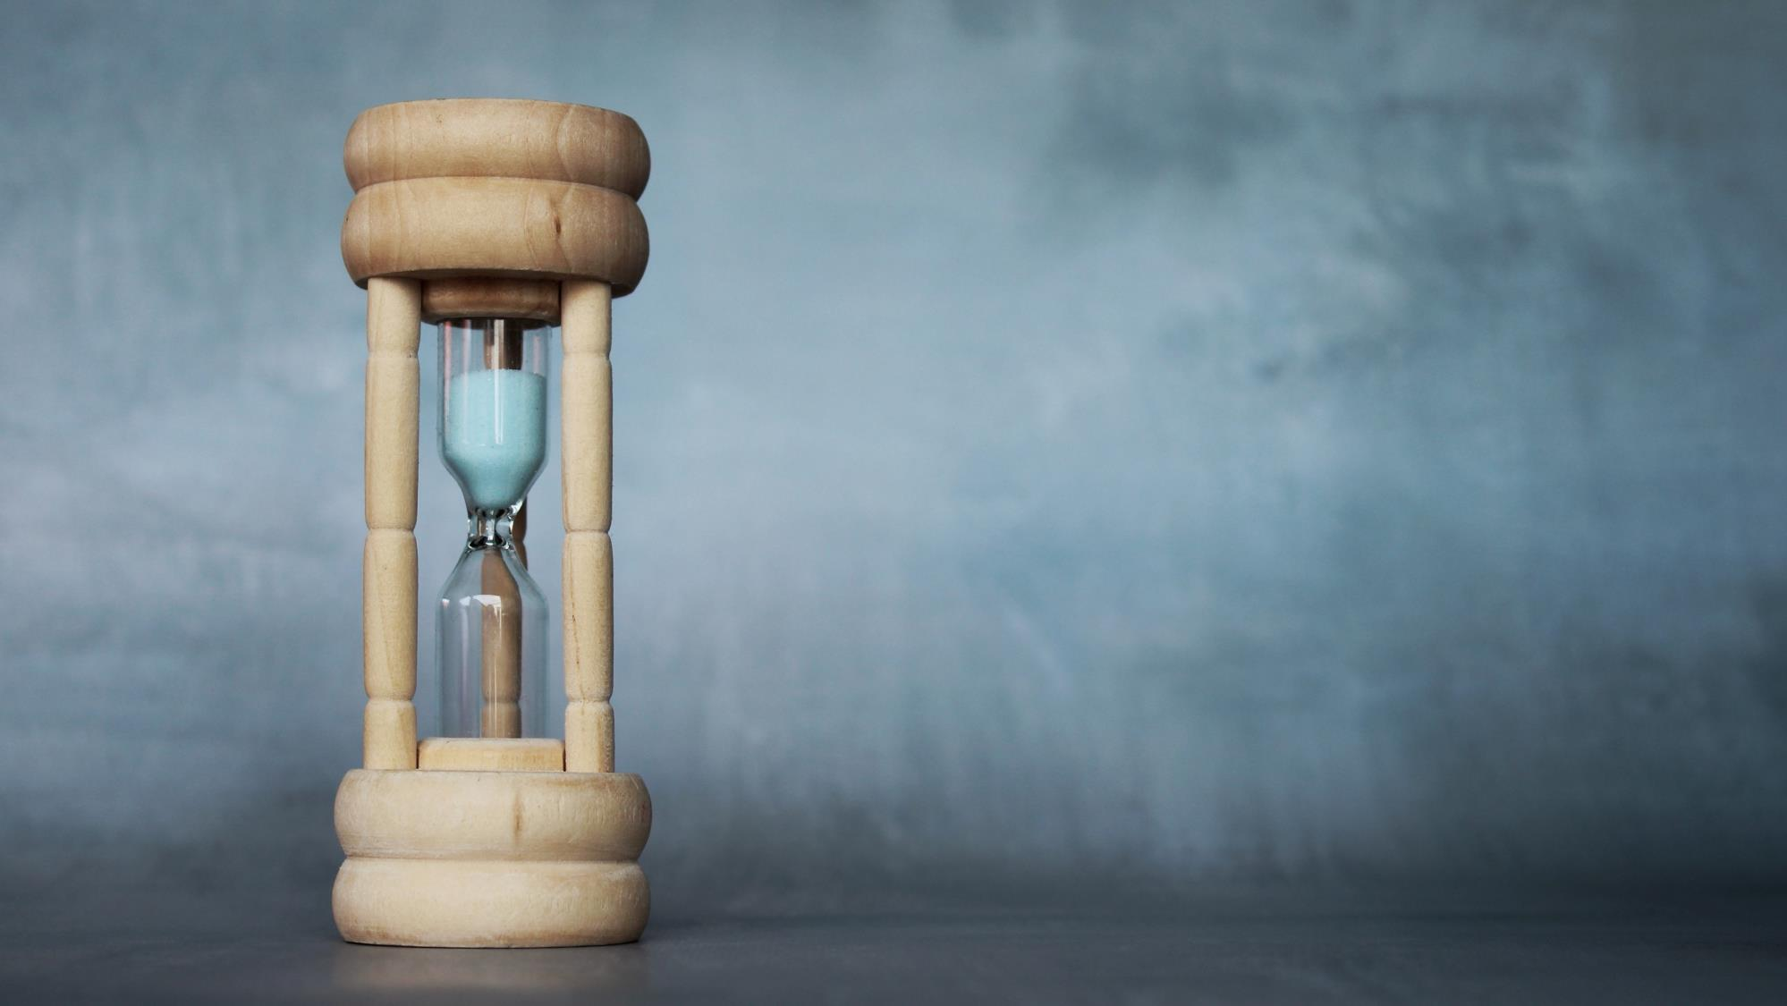
Porque dice: "En el tiempo aceptable YO TE ESCUCHÉ y en el día de la salvación YO TE ESCUCHÉ". ¡Ahora es el tiempo OPORTUNO! ¡Ahora es el día de la SALVACIÓN!

Slide 26

Dios tiene un plan para transformarnos de PECADORES en Sus hijos. Este plan se realiza a través de la FE EN EL SALVADOR Jesucristo.

Slide 27

¿Cómo reaccionas ante esta información sobre la IMPORTANCIA DE TU SALVACIÓN en Cristo?

Slide 28

¿Comprendes los beneficios del ACTO de ser bautizado?

Slide 29

Decide que quieres vivir la PRÁCTICA DEL CRISTIANISMO y alertar a otras personas sobre esta realidad.

